Slide 1
ΕΠΑΓΓΕΛΜΑΤΙΚΟ ΛΥΚΕΙΟ ΚΑΛΛΟΝΗΣ ΕΡΕΥΝΗΤΙΚΗ ΕΡΓΑΣΙΑ ΣΧΟΛΙΚΟ ΕΤΟΣ 2014-2015
ΘΕΜΑ:
“Η ΔΙΑΣΚΕΔΑΣΗ ΤΩΝ ΝΕΩΝ
ΚΑΙ Η ΟΙΚΟΝΟΜΙΚΗ ΚΡΙΣΗ”
ΕΠΙΒΛΕΠΩΝ ΚΑΘΗΓΗΤΗΣ: ΣΙΔΗΡΟΠΟΥΛΟΣ ΛΑΖΑΡΟΣ

Slide 2
ΣΥΜΜΕΤΕΙΧΑΝ ΟΙ ΜΑΘΗΤΕΣ / ΕΡΕΥΝΗΤΕΣ
01 ΓΚΙΟΚΑ ΝΤΑΝΙΕΛΑ
02 ΕΥΠΡΑΞΙΑΔΗΣ ΘΕΟΦΡΑΣΤΟΣ
03 ΚΑΝΔΥΛΗ ΕΛΕΝΗ
04 ΚΟΝΣΤΑΝΤΙΝΟΒ ΑΝΓΚΕΛ
05 ΚΟΥΝΗ ΑΝΝΑ ΜΑΡΙΑ
06 ΜΑΚΡΑΣ ΡΑΦΑΗΛ
07 ΜΑΛΛΗ ΑΣΠΑΣΙΑ
08 ΜΥΤΙΛΗΝΙΟΥ ΓΕΩΡΓΙΑ
09 ΠΑΠΑΝΑΣΤΑΣΙΟΥ ΑΛΕΞΑΝΔΡΟΣ
10 ΠΛΟΥΜΗ ΠΗΝΕΛΟΠΗ
11 ΠΟΛΥΜΙΑΔΗΣ ΙΩΑΝΝΗΣ
12 ΤΣΟΜΟ ΣΤΕΦΑΝΟ
13 ΧΑΖΙΖΙ ΑΛΕΞ
14 ΧΟΝΔΡΟΥ ΘΕΟΚΤΙΣΤΗ

Slide 3
ΣΚΟΠΟΣ ΤΗΣ ΕΡΕΥΝΗΤΙΚΗΣ ΕΡΓΑΣΙΑΣ
Να διαπιστώσουμε αν επηρεάστηκε η διασκέδαση
των νέων εξαιτίας της οικονομικής κρίσης.
ΣΤΟΧΟΙ
Να εξοικειωθούν οι μαθητές με την ομαδική εργασία.
Να μάθουν να χρησιμοποιούν το ερωτηματολόγιο ως εργαλείο έρευνας για να καταλήξουν στα συμπεράσματα.
Να ανακαλύψουν ποιοτικούς τρόπους διασκέδασης
που απαιτούν λίγα ή ακόμα καλύτερα καθόλου χρήματα.

Slide 4
ΤΡΟΠΟΣ ΕΡΓΑΣΙΑΣ
Οι μαθητές εργάστηκαν χωρισμένοι σε 4 ομάδες.
Έκαναν έρευνα στο διαδίκτυο για το θέμα του project.
Σκεφτόταν και διατύπωναν γραπτώς τι θα ήθελαν να ερευνήσουν.
Όταν οι ομάδες ολοκλήρωσαν τη σύνταξη των ερωτήσεων,
τις υπέβαλαν για έγκριση στο σύνολο των μαθητών.
Για να εγκριθεί μία ερώτηση έπρεπε να ψηφιστεί τουλάχιστον από τις δύο εκ των τριών άλλων ομάδων.

Slide 5
ΕΡΩΤΗΜΑΤΟΛΟΓΙΟ
Έτσι συντάχθηκε το ερωτηματολόγιο και χρησιμοποιήθηκε στη μορφή που το είδατε, όσοι συμμετείχατε στην έρευνα.
Η έρευνα έγινε σε μαθητές του σχολείου μας,
σε φίλους και συγγενείς των ερευνητών μαθητών
και σε άτομα εκτός σχολείου που εντοπίσαμε
όταν βγήκαμε για έρευνα στο κέντρο της Καλλονής.
Έτσι, καλύψαμε και τις τρεις ηλικιακές ομάδες:
15-19, 20-24 και 25-29.
Θέλοντας να ευχαριστήσουμε όλους για τη συμμετοχή τους,
είμαστε έτοιμοι να σας παρουσιάσουμε τα αποτελέσματα μας.

Slide 7
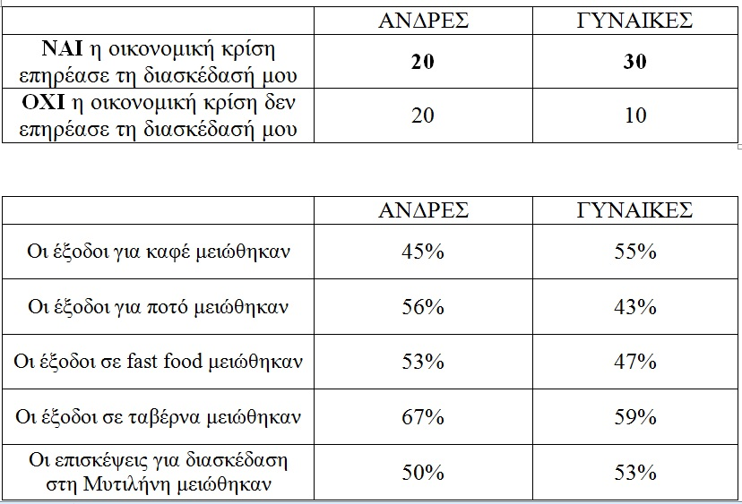
ΗΛΙΚΙΑΚΗ ΟΜΑΔΑ: 15-19 ΠΑΡΟΥΣΙΑΣΗ: ΧΟΝΔΡΟΥ ΘΕΟΚΤΙΣΤΗ
Ρωτήσαμε: 40 ΑΝΔΡΕΣ & 40 ΓΥΝΑΙΚΕΣ

Slide 8
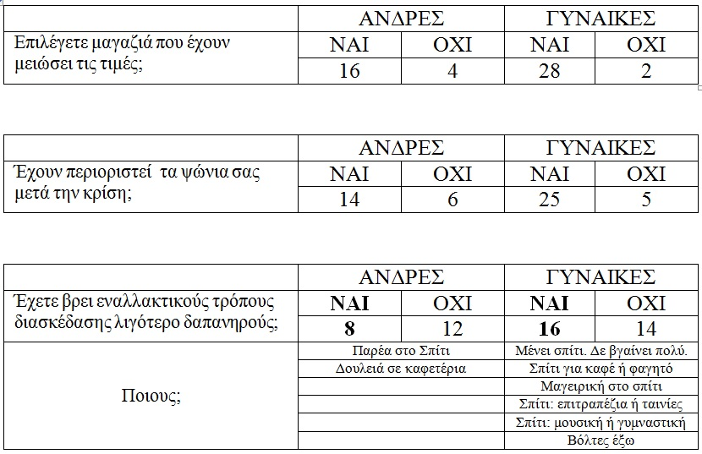
ΗΛΙΚΙΑΚΗ ΟΜΑΔΑ 15-19 (ΣΥΝΕΧΕΙΑ)

Slide 9
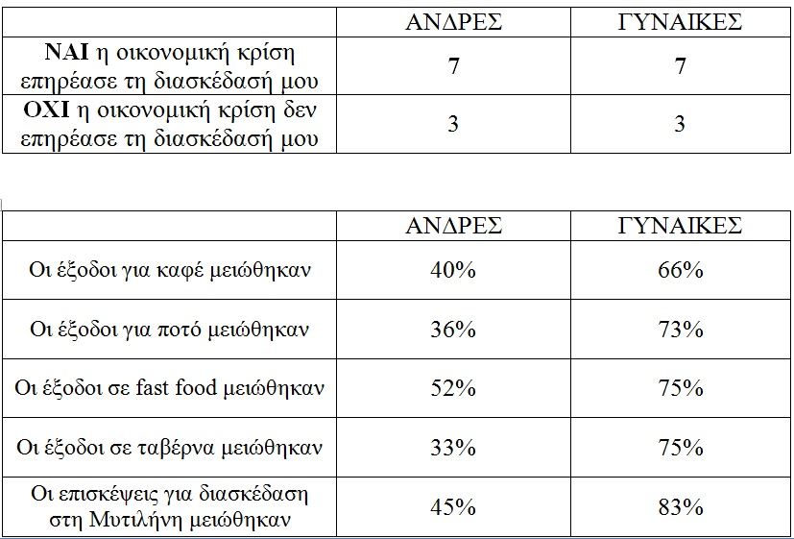
ΗΛΙΚΙΑΚΗ ΟΜΑΔΑ: 20-24 ΠΑΡΟΥΣΙΑΣΗ: ΤΣΟΜΟ ΣΤΕΦΑΝΟ
Ρωτήσαμε: 10 ΑΝΔΡΕΣ & 10 ΓΥΝΑΙΚΕΣ

Slide 10
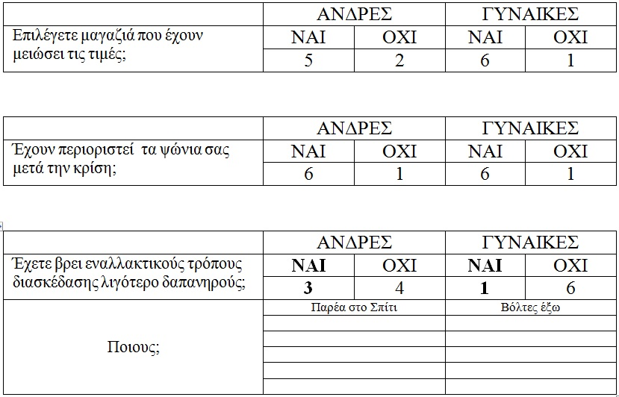
ΗΛΙΚΙΑΚΗ ΟΜΑΔΑ 20-24 (ΣΥΝΕΧΕΙΑ)

Slide 11
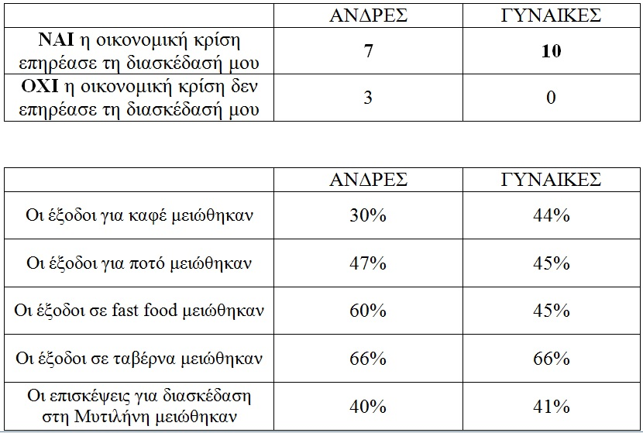
ΗΛΙΚΙΑΚΗ ΟΜΑΔΑ: 25-29 ΠΑΡΟΥΣΙΑΣΗ: ΜΥΤΙΛΗΝΙΟΥ ΓΕΩΡΓΙΑ
Ρωτήσαμε: 10 ΑΝΔΡΕΣ & 10 ΓΥΝΑΙΚΕΣ

Slide 12
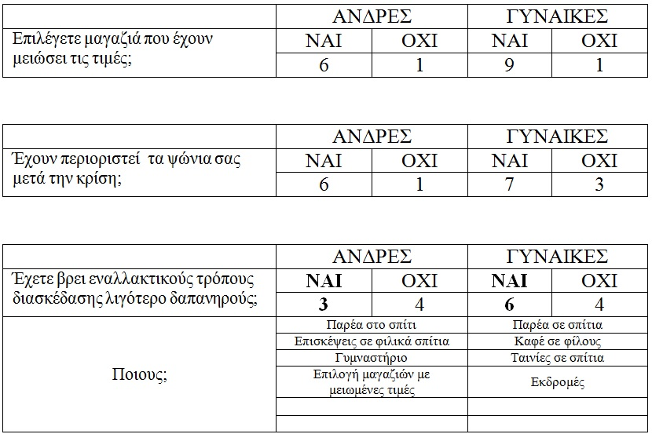
ΗΛΙΚΙΑΚΗ ΟΜΑΔΑ 25-29 (ΣΥΝΕΧΕΙΑ)

Slide 13
ΣΥΜΠΕΡΑΣΜΑΤΑ ΕΡΕΥΝΑΣ
Η διασκέδαση εκτός σπιτιού έχει επηρεαστεί σημαντικά λόγω της οικονομικής κρίσης.
Αρκετοί νέοι ψάχνουν και βρίσκουν και άλλους τρόπους διασκέδασης λιγότερο δαπανηρούς.
Είναι θετικό ότι οι νέοι κάνουν και πάλι παρέα στα σπίτια τους και σε σπίτια φίλων.
Να θυμάστε ότι η επικοινωνία με τους άλλους είναι χωρίς κόστος, αλλά έχει ανεκτίμητη αξία.

